Slide 1
Chauves-souris anthropophiles en Poitou-Charentes - 3 ans d’étude et de protection -
Rencontres naturalistes du Poitou-Charentes
11 février 2017

Slide 2
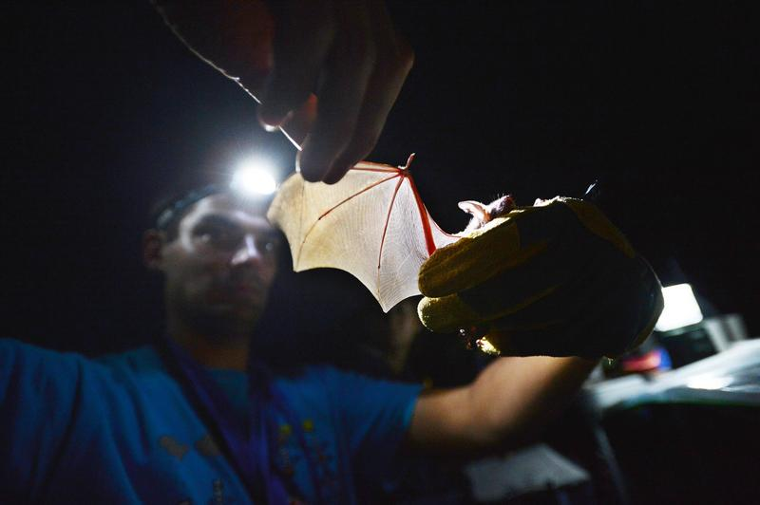
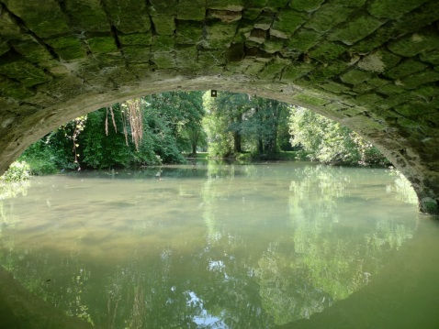
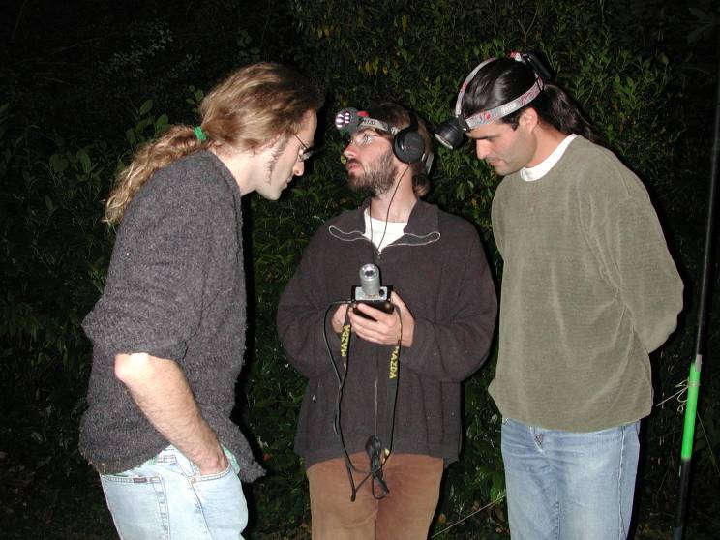
Les chauves-souris en Poitou-Charentes…
INTRODUCTION
26 espèces sur 34 présentes en France
Quasi-exclusivement insectivores
Plus de la moitié dites « anthropophiles »
Des connaissances très hétérogènes et incomplètes
Toutes plus ou moins menacées

Slide 3
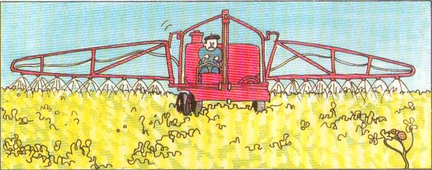
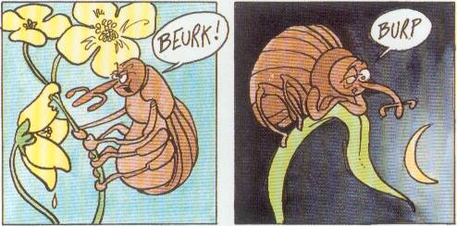
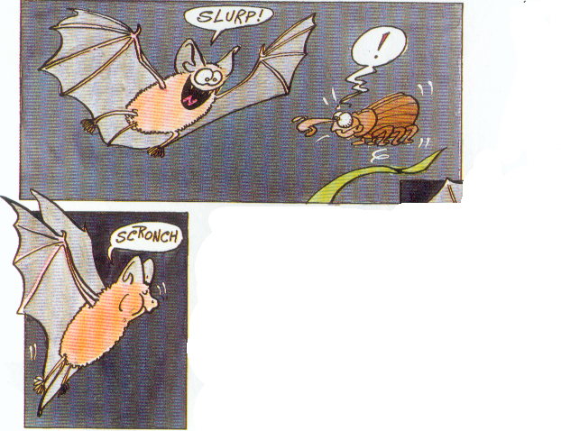
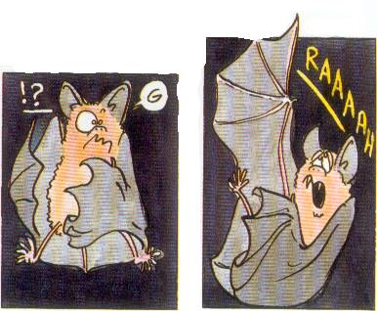
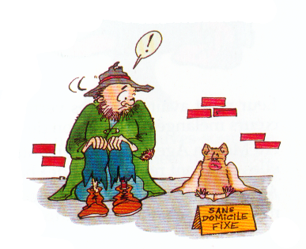
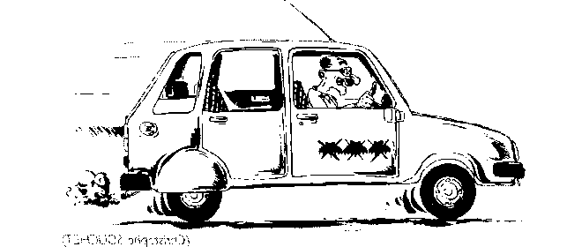
Les menaces…
INTRODUCTION
Ressource alimentaire
Disponibilité des gîtes
Perturbations
Mortalité directe

Slide 4
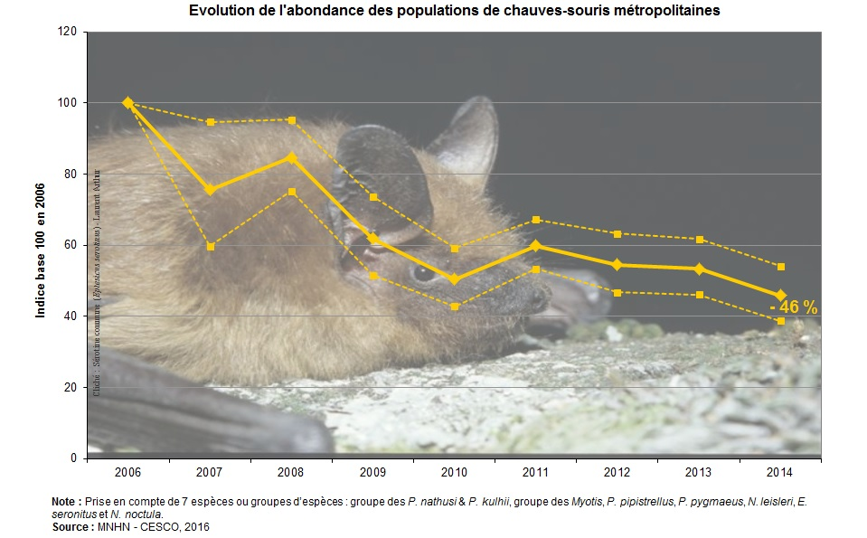
Le constat national… (espèces « communes »)
INTRODUCTION
CONTEXTE
Evolution inquiétante des populations (- 46 % entre 2006 et 2014 en France !) (MNHN-CESCO, 2016)

Slide 5
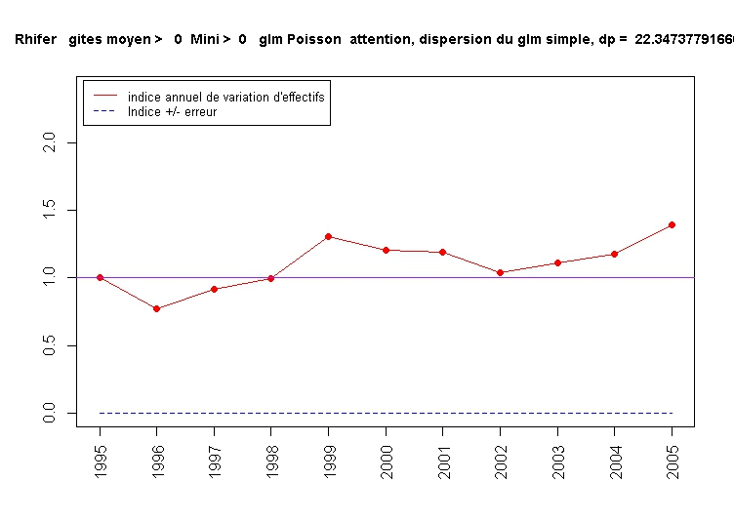
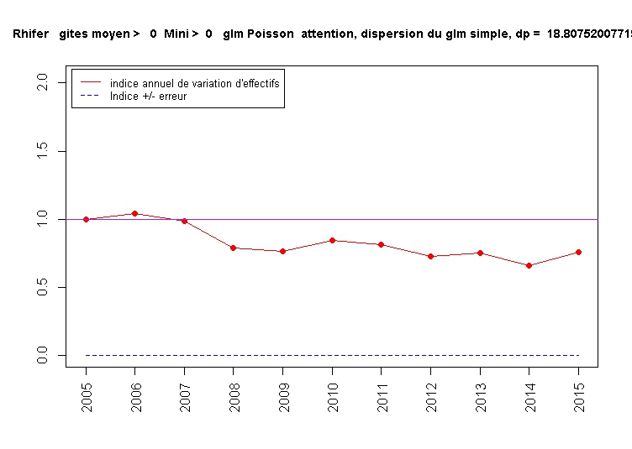
Le constat local… (Grand rhinolophe)
INTRODUCTION
CONTEXTE
Augmentation significative (1995-2005) + 40 %
Evalué VU sur la LRR (PCN 2016)
Baisse significative (2005-2015) – 30 %

Slide 6
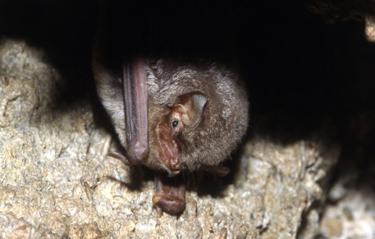
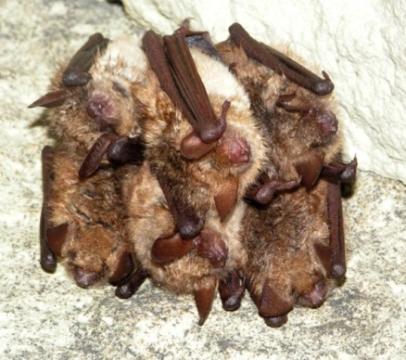
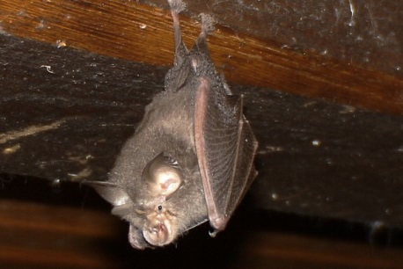
Une responsabilité régionale majeure
INTRODUCTION
CONTEXTE
Grand Rhinolophe : 4ème population française en hiver (+ 7 000 individus)
Murin à oreilles échancrées : 4ème population française en hiver ( + 4 000 individus)
Rhinolophe euryale : 3ème population reproductrice en France (2 000 individus, localisés dans l’est de la Vienne)
Minioptère de Schreibers : 7ème population française en hiver (10 000 individus, localisés en Charente)

Slide 7
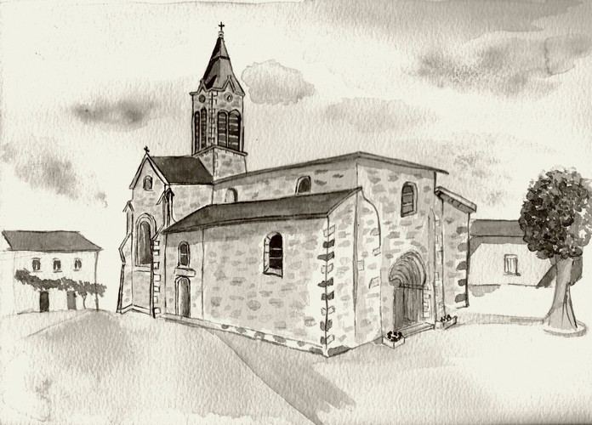
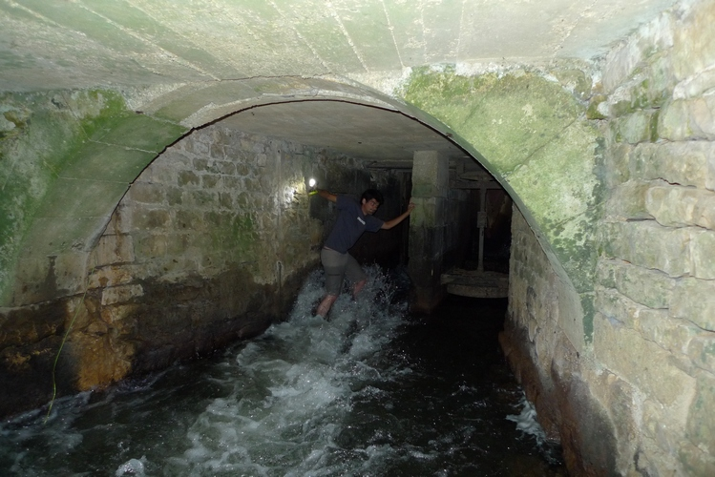
Un ambitieux programme (2013-2015)
INTRODUCTION
CONTEXTE
MATERIEL &
METHODE
Prospection du bâti public (églises, mairies, ateliers municipaux, etc.)
Prospection des ouvrages d’art

Slide 8
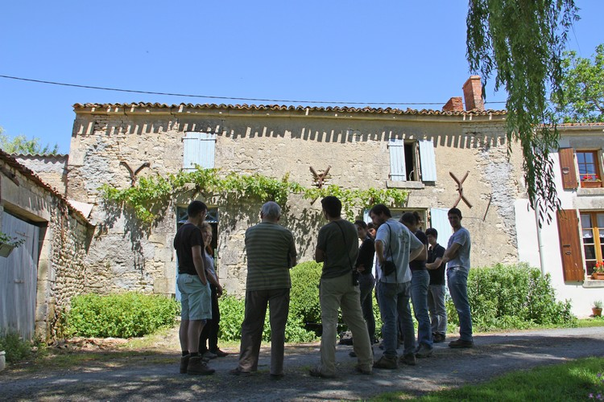
Un ambitieux programme (2013-2015)
INTRODUCTION
CONTEXTE
MATERIEL &
METHODE
« Porte à porte » chez les particuliers
Détection ultrasonore

Slide 9
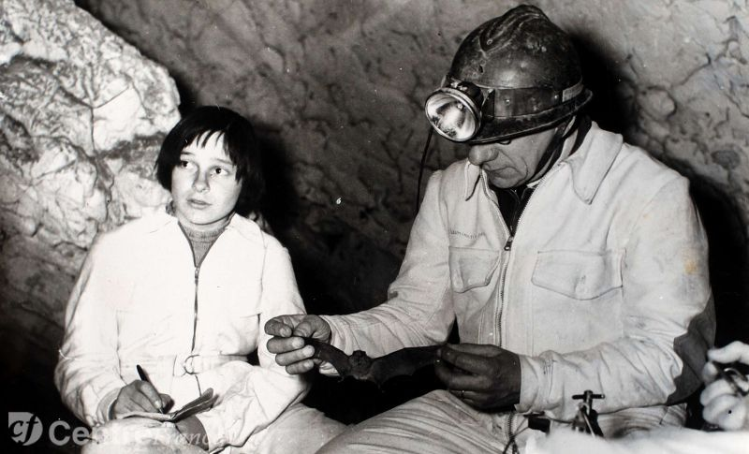
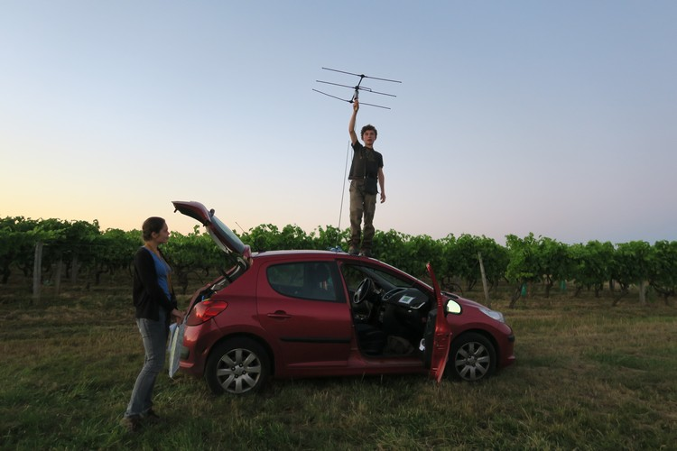
Un ambitieux programme (2013-2015)
INTRODUCTION
CONTEXTE
MATERIEL &
METHODE
Capture…
…et télémétrie

Slide 10
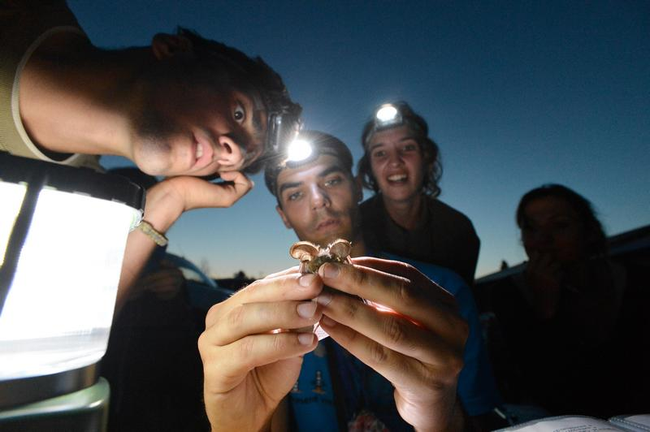
Les résultats…!
INTRODUCTION
CONTEXTE
MATERIEL &
METHODE
RESULTATS

Slide 11
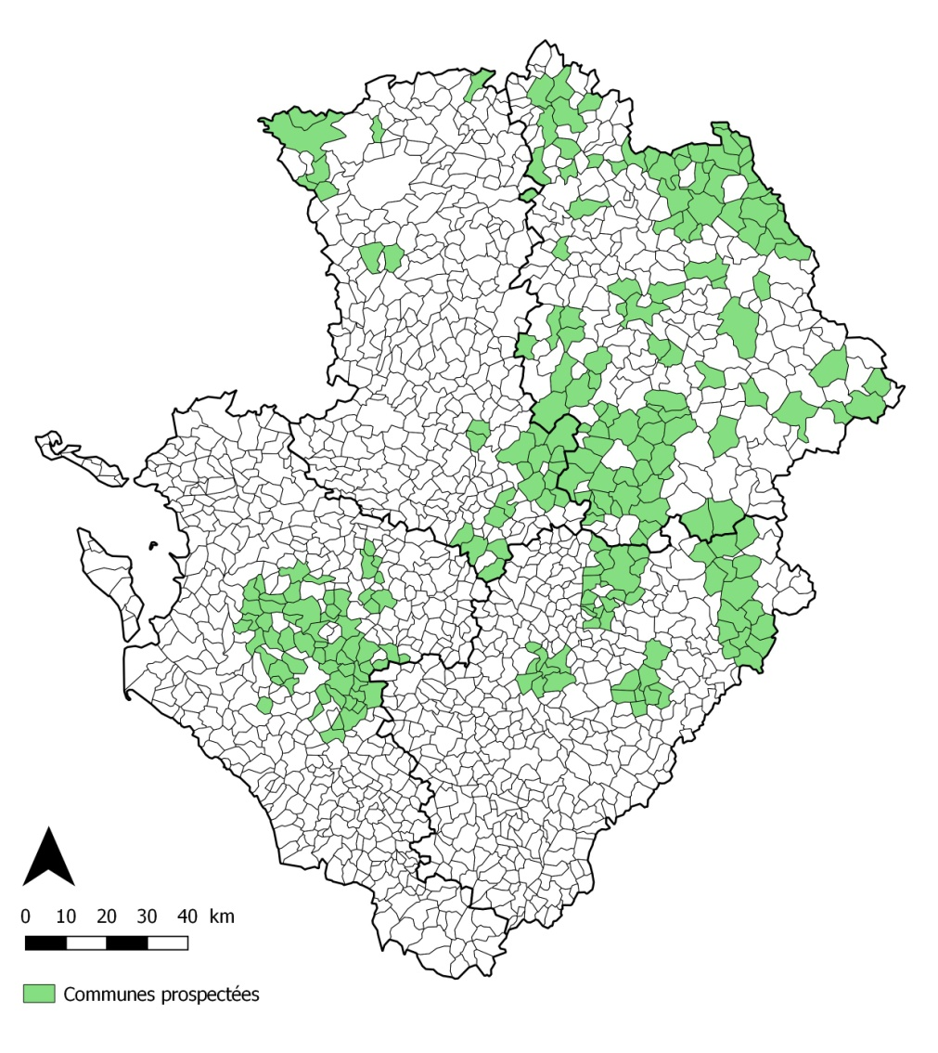
Le bâti public
INTRODUCTION
CONTEXTE
MATERIEL &
METHODE
RESULTATS
479 bâtiments visités
49 % jugés favorables
1847 chauves-souris
41 nouvelles colonies
Méthode efficace, risquée > fréquentation faible du bâti public par les CS

Slide 12
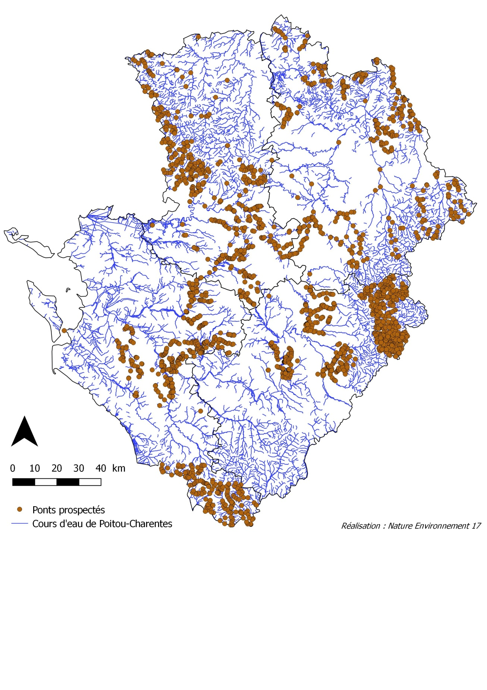
Les ouvrages d’art
INTRODUCTION
CONTEXTE
MATERIEL &
METHODE
RESULTATS
2473 ouvrages visités !
246 occupés… (10%)
1844 chauves-souris
14 espèces
45 nouvelles colonies
Disponibilité en gîtes très faible… menace importante à court terme

Slide 13
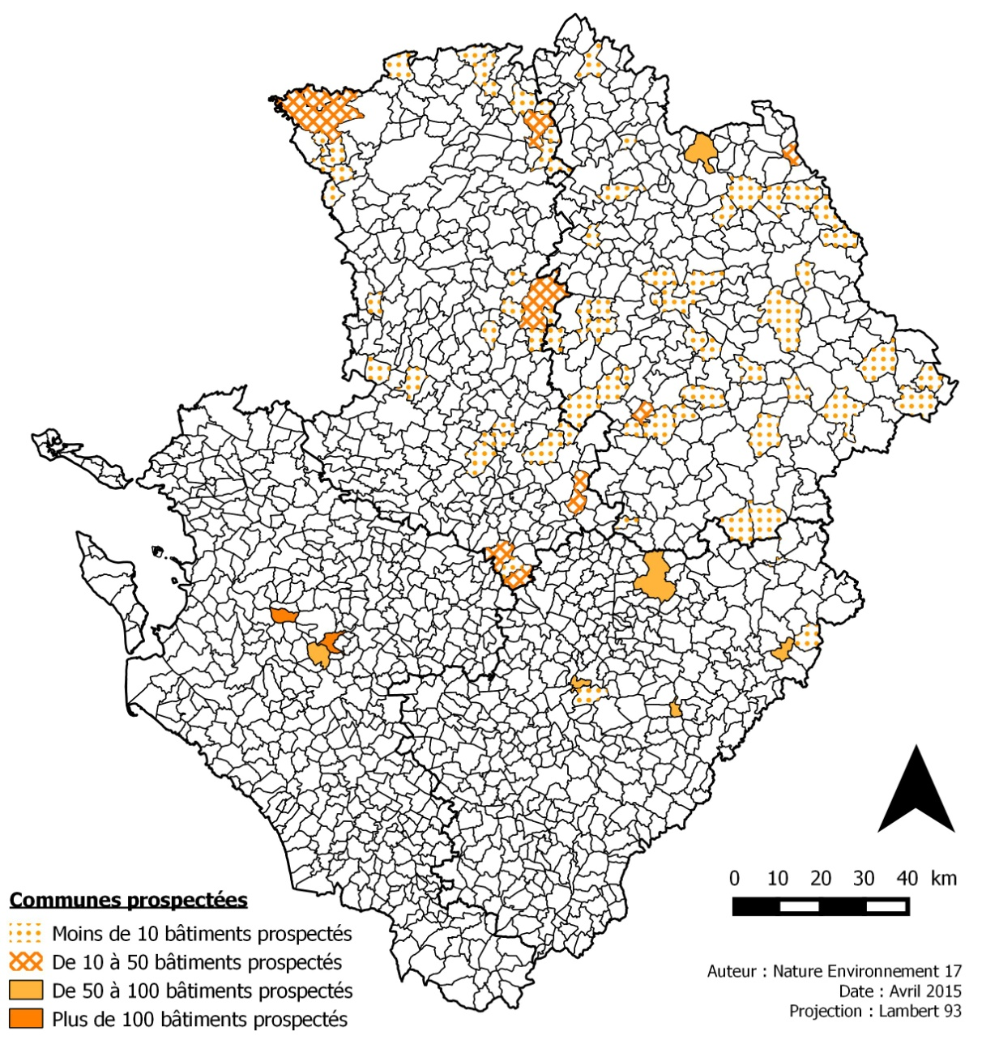
« Porte à porte » chez les particuliers
INTRODUCTION
CONTEXTE
MATERIEL &
METHODE
RESULTATS
1063 habitations visitées
89 communes
3601 chauves-souris
13 espèces
74 nouvelles colonies
Méthode chronophage > peu de résultats…

Slide 14
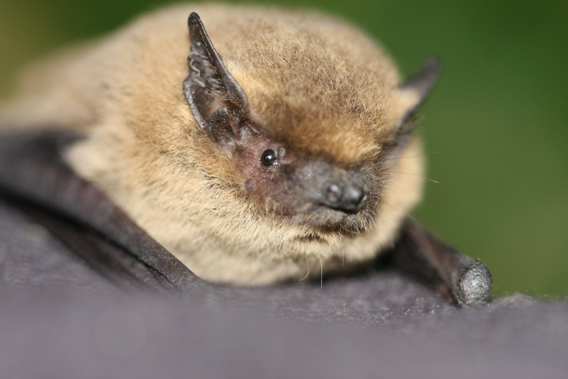
La détection ultrasonore
INTRODUCTION
CONTEXTE
MATERIEL &
METHODE
RESULTATS
36 sessions d’écoute (2015)
322 chauves-souris
12 espèces
13 nouvelles colonies
Méthode efficace, peu chronophage

Slide 15
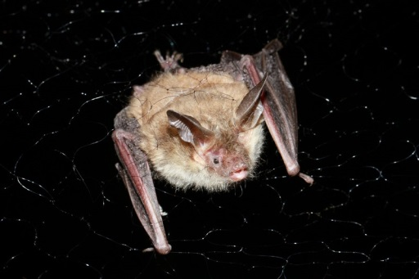
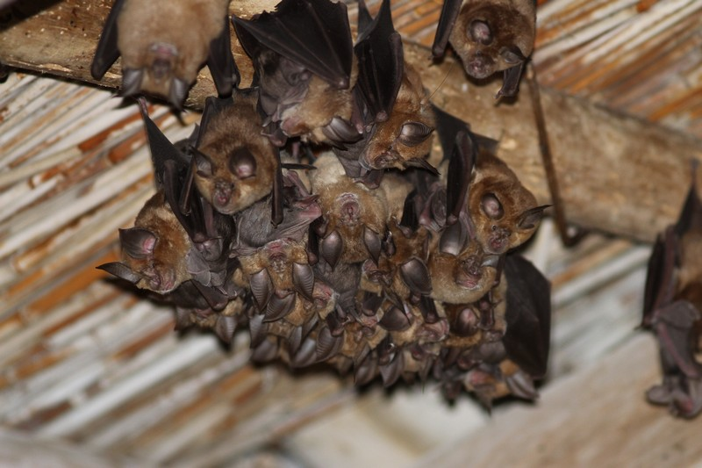
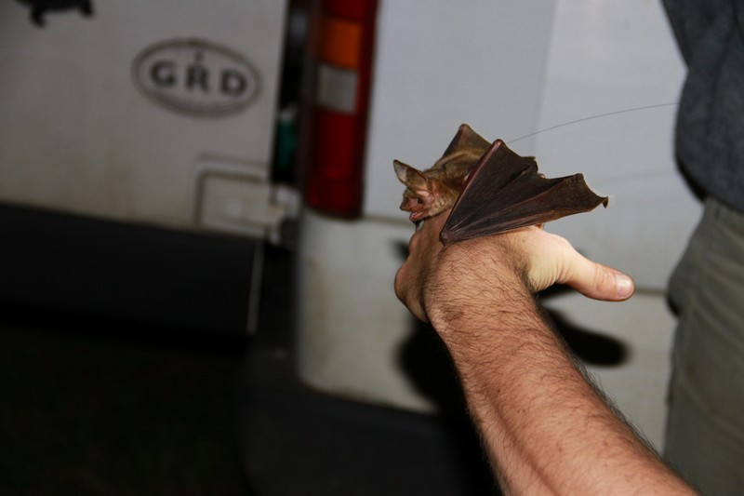
La capture et la télémétrie
INTRODUCTION
CONTEXTE
MATERIEL &
METHODE
RESULTATS
27 opérations de capture
447 chauves-souris capturées
20 équipées d’émetteur
12 nouvelles colonies
Méthode efficace mais chronophage, coûteuse et logistique importante…

Slide 16
Information et sensibilisation
INTRODUCTION
CONTEXTE
MATERIEL &
METHODE
RESULTATS
186 « Refuges » créés !
22 conférences et sorties (612 personnes touchées) !
Diffusion d’affiches et plaquettes
Médias (radios + presse)
1 poster réalisé
526 SOS traités
5455 chauves-souris
159 nouvelles colonies
12 espèces
Méthode très efficace !

Slide 17
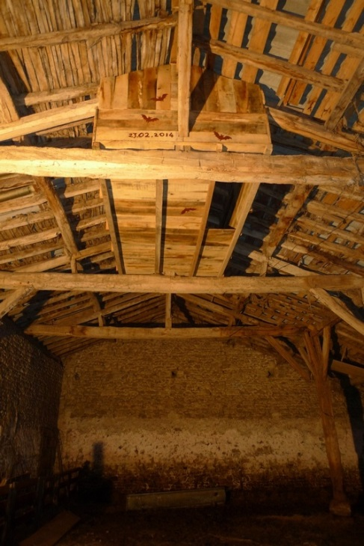
Bilan
INTRODUCTION
CONTEXTE
MATERIEL &
METHODE
RESULTATS
BILAN
13 500 chauves-souris découvertes
344 nouvelles colonies
186 « Refuges » créés ! (43 colonies conventionnées – 11 espèces)
4 aménagements réalisés
612 personnes touchées !
+ de 80 bénévoles formés
1 poster réalisé
526 SOS traités
Bilan très positif mais toujours d’importants problèmes pour découvrir les espèces « cible »…

Slide 18
Perspectives
INTRODUCTION
CONTEXTE
MATERIEL &
METHODE
RESULTATS
BILAN
PERSPECTIVES
1 nouveau programme « Grand rhinolophe et trame verte bocagère » (2016- ?)
Génétique de la population
Dynamique de la population
Régime alimentaire
Epidémiologie
Toxicologie
Analyses spatiales
Liens inter-sites (marquage individuel)
Déclinaison du 3ème PNA en Nouvelle-Aquitaine
… Vous êtes tous les bienvenus !

Slide 19
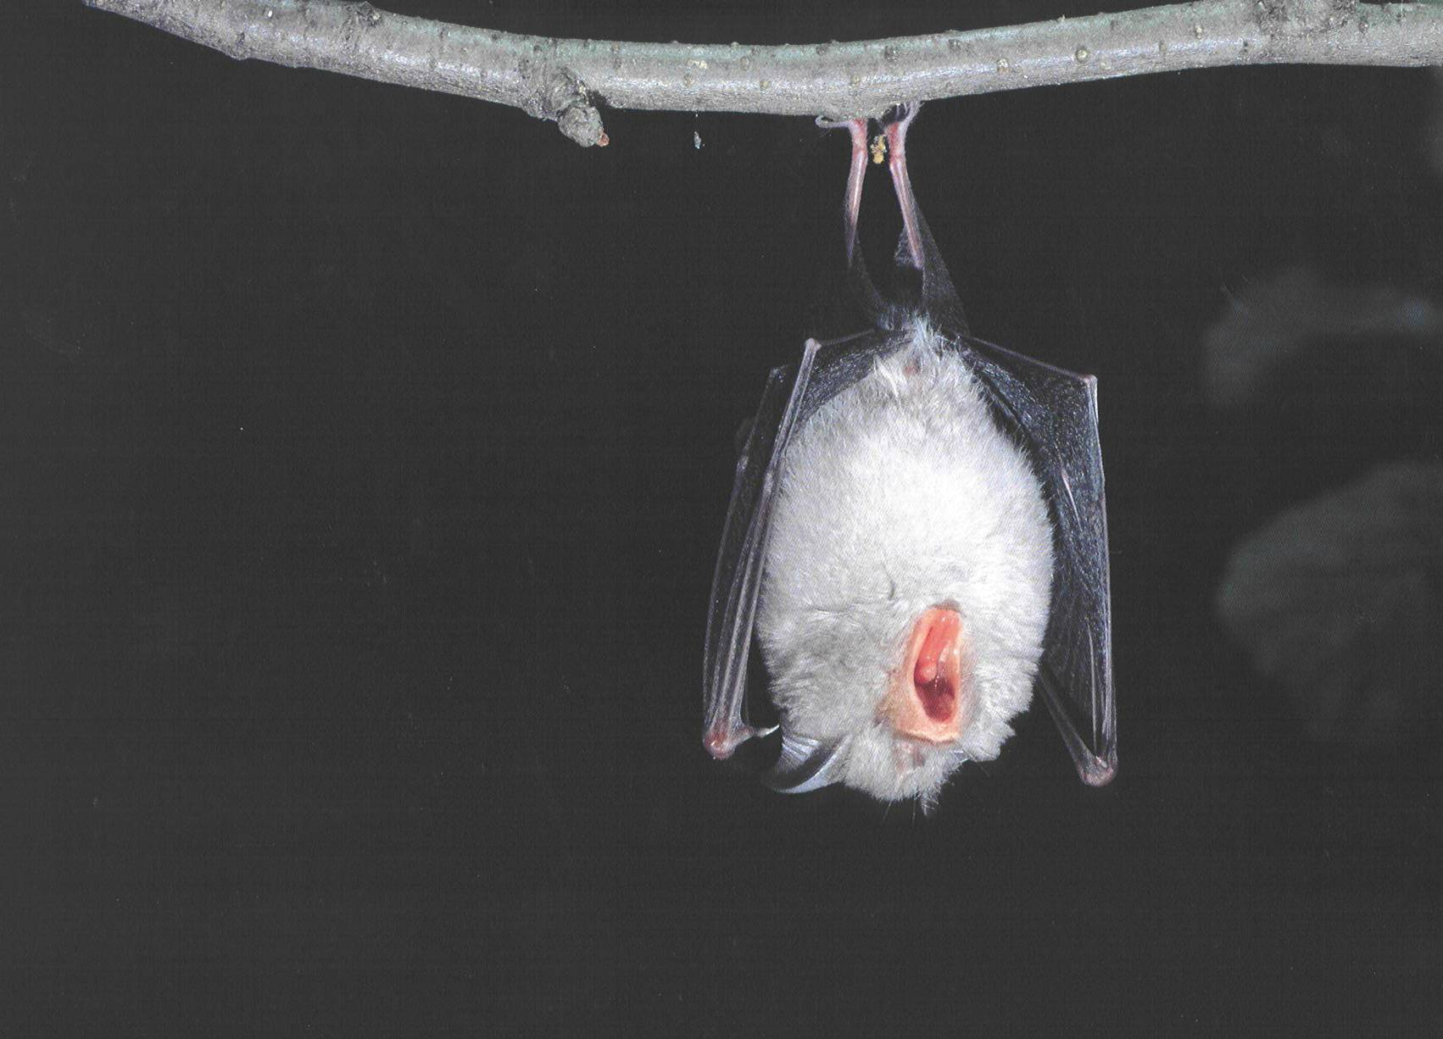
Merci à tous !!!

